Slide 1

Université des sciences et de la technologie Houari Boumédiène
Rapport
Logiciel gestion salle d’attente d’un cabinet médicale
Présentation
Département Informatique Section : ISIL A
Etudiants :
Hammani Aimene / 181831092088 / Groupe 02 Zitouni Lokmane / 181831091028 / Groupe 02
Enseignant :
Mme Mahdaoui Latifa

Slide 2
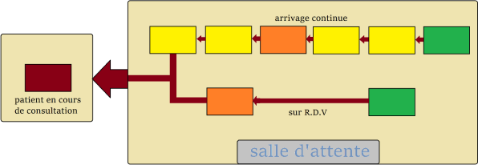
Choix du cycle de vie :
Nous choisissons un cycle de vie en cascade car :
Le but du projet est de réaliser un logiciel pour gérer la salle d’attente d’un cabinet médicale permettant à
l’infermière d’affecter des jetons au patients pour les organiser ainsi que gérer les données traitées par le logiciel (Patients, RDVs, Statistiques d’un jour).
La définition du produit est stable, bien détaillé et claire. Un cycle de vie en cascade est utilisé lorsqu’on a un
Environnement de développement solide, pour cela on a différents outilles, notamment l’outil d’analyse du WinDev pour la conception (BDD), WinDev (basé sur WLanguage) pour le développement.
Conception Graphique initial :
La conception est faite de cette manière :
2 Jetons sont réservés pour les gens sur RDV.
6 Jetons fonctionnent en cycle (Rounds).

Slide 3
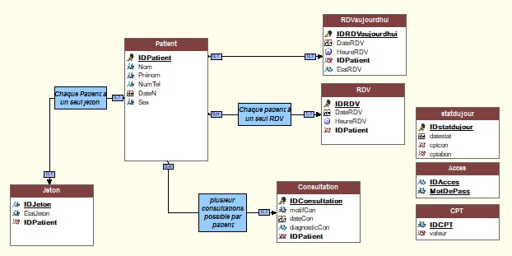
Si on considère que le retard permis pour chaque patient sur RDV est de 30mins, plus le temps max qu’une consultation peut durer (≤15mins) on réalise qu’une marge de 45mins est permis entre rendez-vous pour éviter l’encombrement et assurer le déroulement fluide de la salle d’attente.
On limite les rendez-vous à 9 par jours pour assurer au moins 1 rotation d’arrivage continue (on suppose que le cabinet et ouvert de 8:00 → 18:00 avec une pause de 1h de 12:00 → 13:00 pour déjeuner ➔ 9h de travaille, dans une mauvaise journée un cycle prendra 6x15mins (+ des potentiels consultations dans la période de 30mins de retard d’une personne sur RDV) = 2h + 9x45mins des RDV ➔ 8:45mins).
2 jetons Sur RDV sont suffisants due au fait que si on suppose que 2 patients ont RDV l’un après l’autre et patient1 fait le retard maximum permis de 30mins, trouve qu’un autre patient est rentré juste avant son arrivé, celui la vas prendre le temps maximum théoriquement de 15mins, c’est-à-dire que patient2 devrait attendre 45min(le temps supposé entre RDV) pour passer en 1ere position dans tous les cas, permettant à un autre patient3 d’arriver sur RDV sans être affecté par le retard des patients avant lui, c’est à dire que 2 jetons seront suffisants.
En cliquant sur le bouton une fenêtre apparait contenant les informations du patient concerné ainsi que des options de modification si le jeton est bien réservé ou occupé.
Analyse de la base de données :

Slide 4
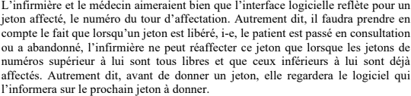



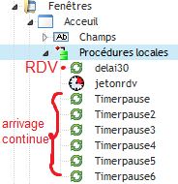
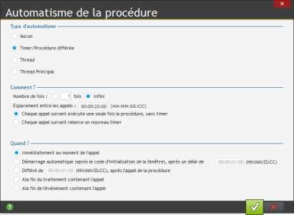
Les besions spécifié par l’infermiere/medecin :
Pour répondre à ce besoin a chaque annulation ou consultation passé le
jeton associé passe à l’état indisponible ou il n’est pas possible de le réserver avant le prochain round lorsqu’il n’y a plus de jetons affectable le bouton « Suivant » qui gére l’affectation automatique aux patients pour éviter tout sort d’erreur libèrera tous les jetons pour le round suivant.
Pour répondre à ce besoin on a des compteurs qui affichent exactement ce qui est demandé
Pour répondre à ce besoin on a des procédures locales pour chaque jeton qui se déclenchent pour assurer que le temps exact est respecté :

Slide 5

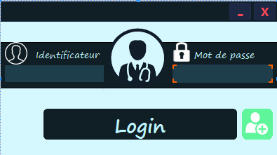
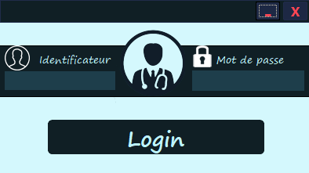
Guide d’utilisation détaillé du logiciel :
Veillez lire attentivement ce guide ainsi que les photos attachées pour bien comprendre le fonctionnement du logiciel ainsi que le raisonnement derrière
Des erreur IHM s’impose du a la nature de l’interface mais ceci n’affecte pas le fonctionement du logiciel
La fenetre du Login :
Au premiers logins il est possible d’ajouté des utilisateur et on a un bouton vert qui le permet :
le bouton plus tard disparait vue que selon l’enoncé que l’infermiere peut utiliser ce logiciel :
les logins dans la base :
« aimen » « 1230 » // « lokmane » « 0000 »

Slide 6
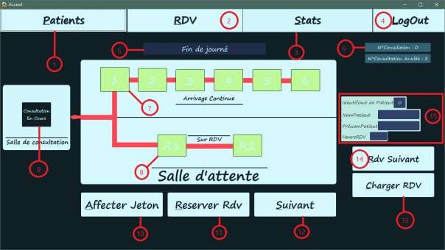
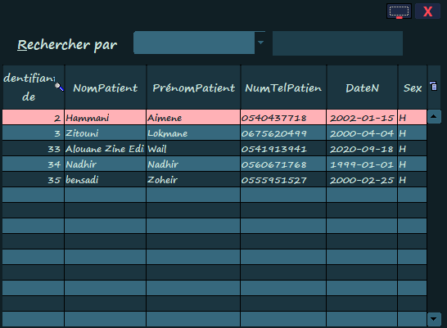
1) Patients :
Affiche la liste des patients enregistré dans la BDD, en cliquant dessus on a :
On peut faire différant types de recherches.

Slide 7
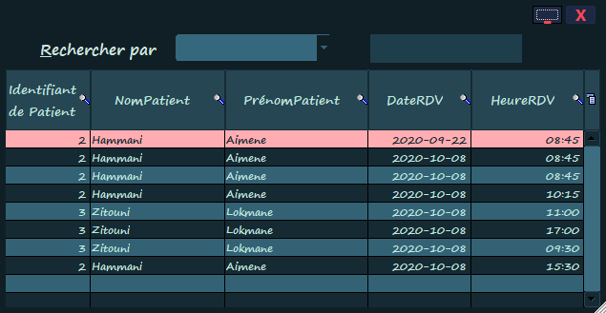
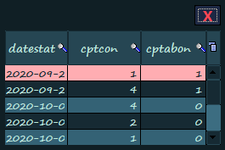
2) RDV :
Affiche la liste de tous les rendez-vous enregistrés dans la BDD avec date et heure, en cliquant dessus on a :
3) Stats :
Affiche la liste des statistiques enregistré dans la BDD depuis le premier lancement du logiciel (consultations, consultations annulé), en cliquant dessus on a :
LogOut :
Déconnecte l’utilisateur courant.
Fin de journée :
Le bouton fin de journée remet tous les compteurs a 0 ainsi que l’état de la salle a son état initial et la liste des RDV d’aujourdhui on a aussi

Slide 8
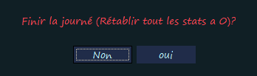
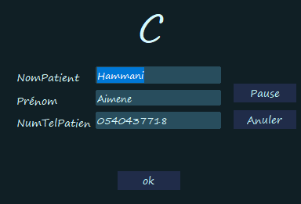
une fenêtre de confirmation pour éviter les erreurs :
6) Les compteur de consultation passé/annulé :
Jetons réservé a l’arrivage continue :
Si la couleur du jeton est rouge ou jaune le bouton deviens cliquable pour afficher les informations du patient qu’il l’occupe ou l’a réservé (exemple plus tard page 8-9)
Jetons réservé aux RDVs :
Si la couleur du jeton est rouge ou jaune le bouton deviens cliquable pour afficher les informations du patient qu’il l’occupe ou l’a réservé (exemple plus tard page 8-9)
Boutton Consultation EnCours :
Ce bouton affiche le patient En Cours d’une consultation par exemple :
si la salle de consultation est vide on a un petit message d’erreur qui

Slide 9
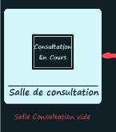
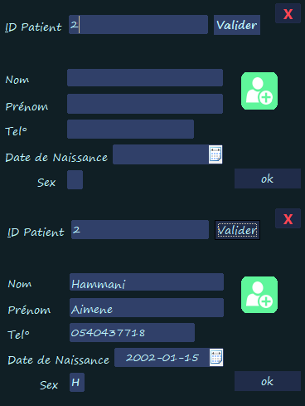

s’affiche sous le bouton disant « Salle Consultation vide » :
10) Bouton Affecter Jeton :
Permet d’affecter un jeton a un patient il suffit juste d’imposer son id et cliquer sur valider et logiciel remplis ses informations automatiquement alternativement si le patient oublie son id son numéro de téléphone suffira pour la même procédure, exemple :
En cliquant sur « ok » le logiciel affect automatiquement le prochain jeton affectable au patient s’il reste des jetons à affecter si non on a cette fenêtre :

Slide 10

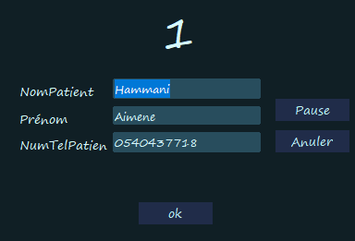

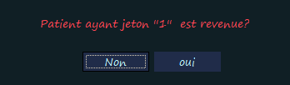
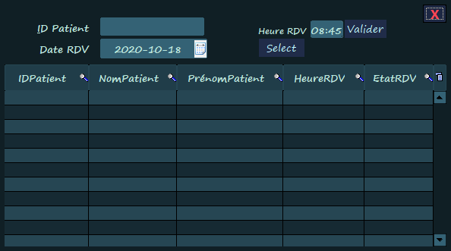
Apres affectation le jeton deviens jaune En cliquant dessus on a la fenêtre :
« occupé »
Cliquer sur le bouton pause rend le bouton rouge « Réservé » et lance un timer de 15 minutes et un bouton jaune permettant
d’annuler la pause apparait et devient cliquable , à la fin des 15 minutes il pose la question :
si oui le jeton redevient jaune « occupé » si non il devient gris « indisponible »
11) Réserver RDV :
Permet de réserver un rdv pour un patient, il suffit d’introduire l’ID du patient et choisir un temps valide non-réservé a un autre patient.

Slide 11
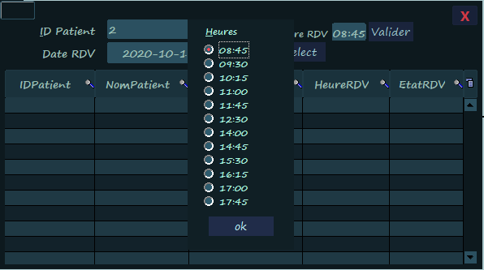
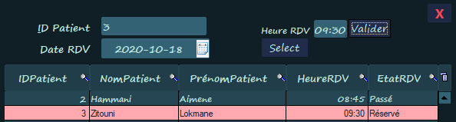
En cliquant sur select un menu permettant de régler l’heure du RDV apparait :
En cliquant sur valider le RDV et ajouté à la table
Bouton Suivant :
Le bouton suivant fait passer le prochain patient de la file d’arrivage continue à la salle de consultation si y’a des jetons Occupés
si non il remet tous les jetons à l’état Libre ce qui signifie le début du prochain round
Charger RDV :
Ce bouton et cliqué lors il est temps d’un patient sur RDV d’arriver il sert à charger le patient dans le prochain jeton RDV disponible
Un timer de 30mins est déclenché avant d’enlever le patient de la file RDV s’il arrive avant il passe si non le patient qui le suit passera.

Slide 12
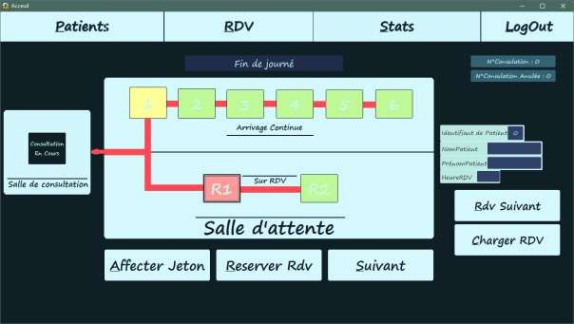
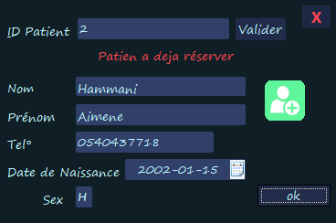
Interface après avoir chargé un RDV :
RDV Suivant :
Le bouton suivant fait passer le patient sur RDV ayant le jeton R1 à la
salle de consultation et s’il existe un patient ayant le jeton R2 son jeton sera Libéré et il prendra le jeton R1, ces informations serons ainsi transféré automatiquement du jeton R2 a R1
Cases d’informations :
Ces cases contiennent les informations du patient ayant le prochain RDV celui qui sera chargé lorsqu’en clique sur (13) Charger RDV
Les cas de redondance et répitition :
Patient est déjà dans la salle d’attente :

Slide 13
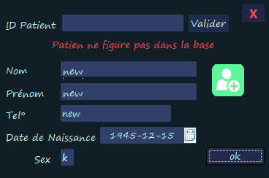

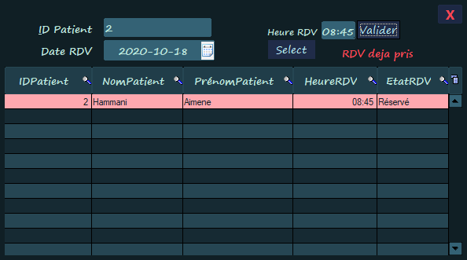

Patient doit etre ajouté a la base car il n’y figure pas :
Patient éxiste déjà dans la base et ne peut pas etre rajouté :
patient a déjà RDV et ne peut pas réserver :
infermiere essay d’affecter un RDV déjà pris :

